Slide 1
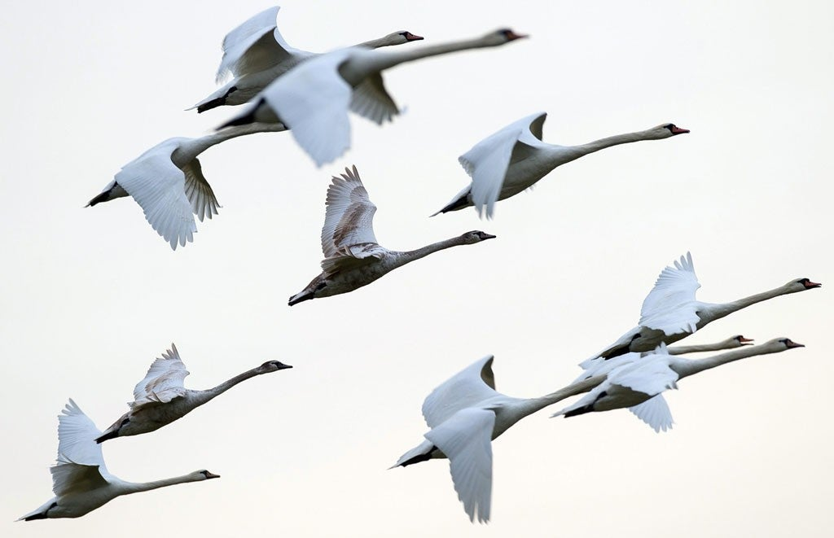
Перелётные птицы
ИГРАТЬ

Slide 2
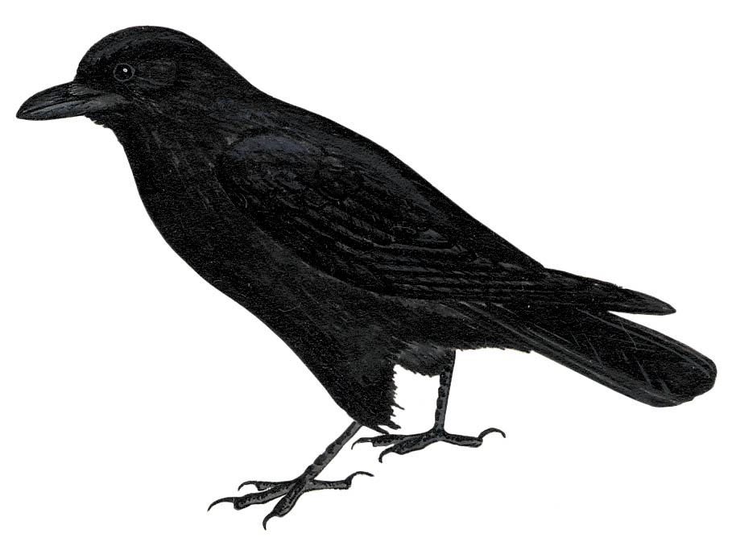
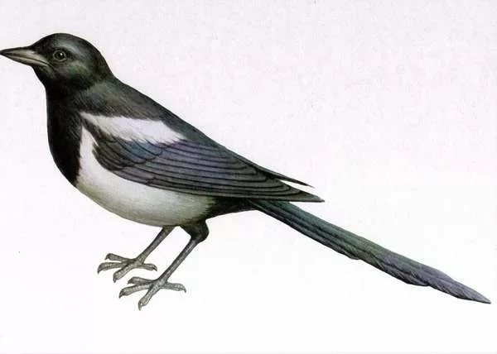
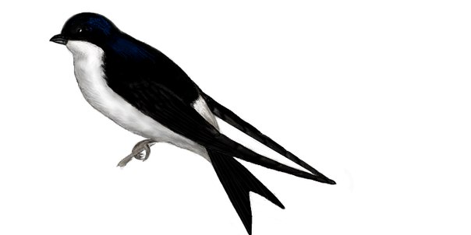
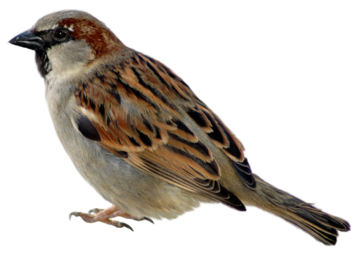
Кто лишний и почему?
Нажми на правильный ответ, и изображение исчезнет

Slide 3
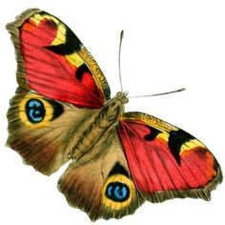
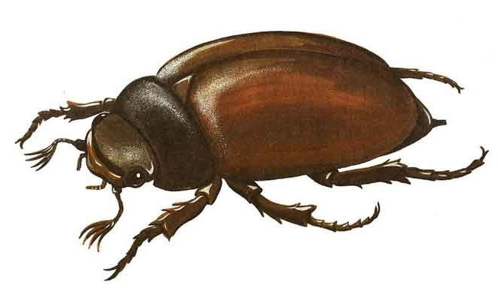
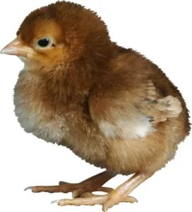
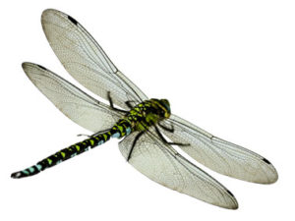
Кто лишний и почему?
Нажми на правильный ответ, и изображение исчезнет

Slide 4
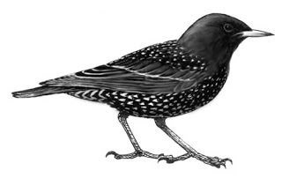
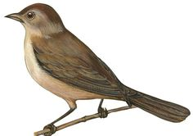
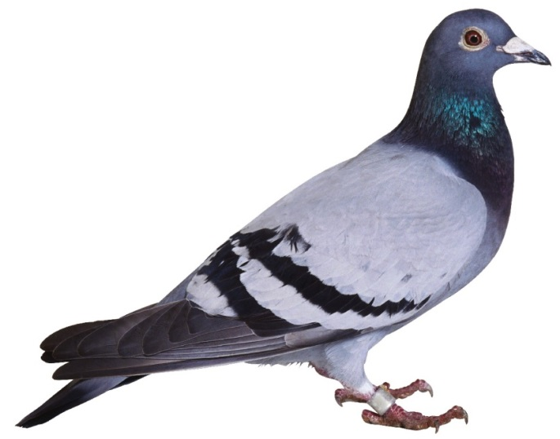
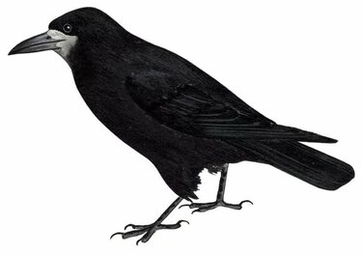
Кто лишний и почему?
Нажми на правильный ответ, и изображение исчезнет

Slide 5
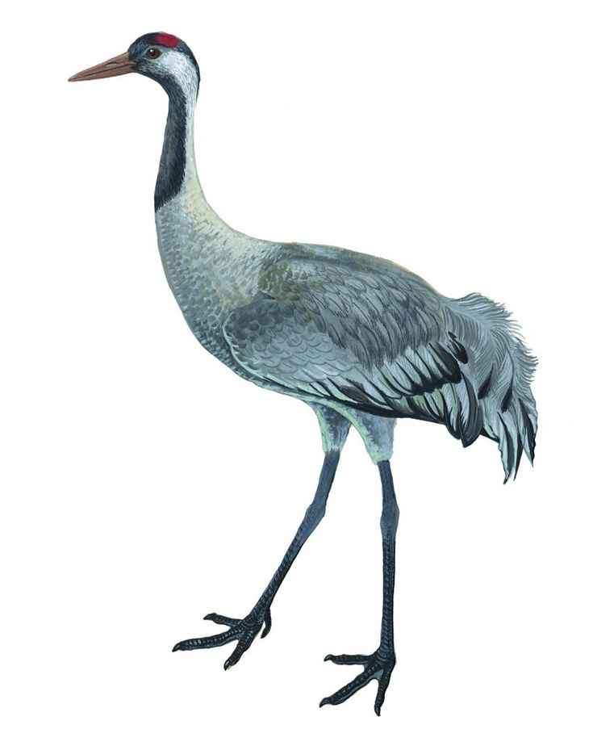
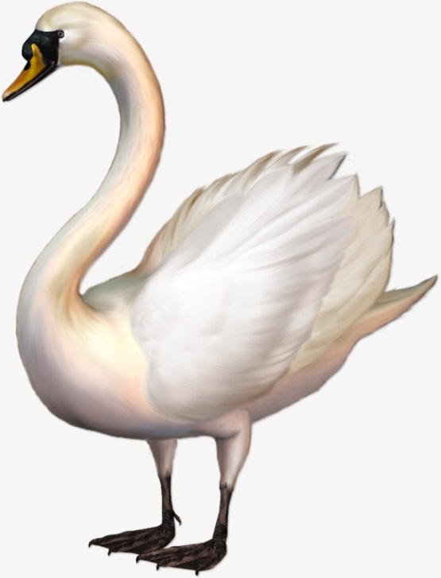
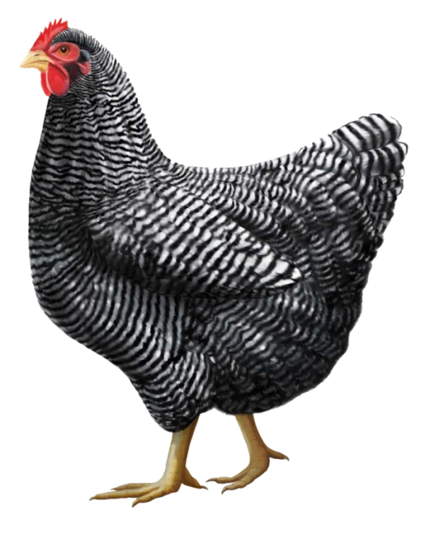
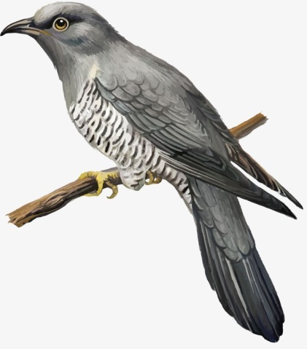
Кто лишний и почему?
Нажми на правильный ответ, и изображение исчезнет

Slide 6
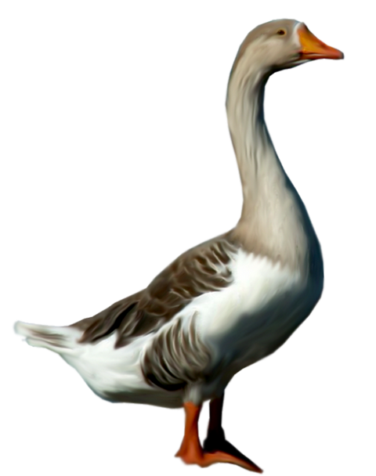
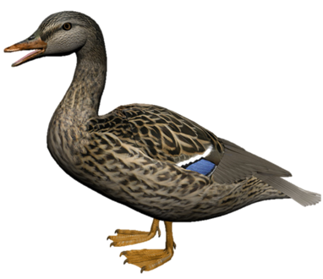
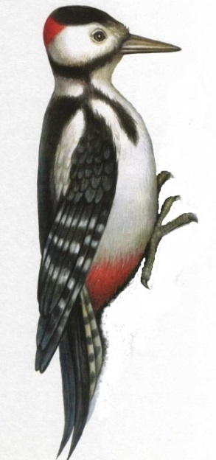
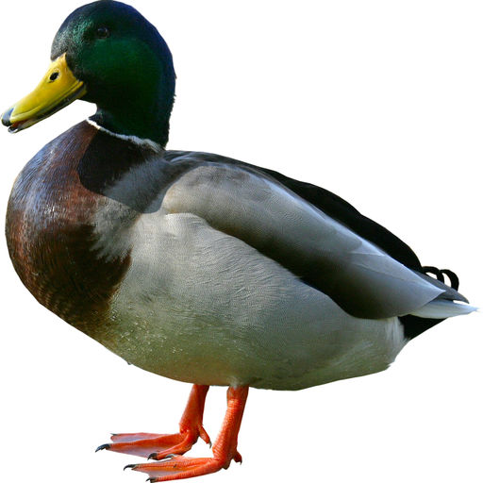
Отгадай загадку. Нажми на птицу, чтобы убедиться
в правильности ответа
Старательный работник, Лесной носатый плотник
1
2
3
4
Если ответ правильный – птица выделится белым цветом

Slide 7
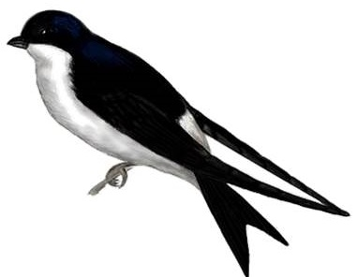
Отгадай загадку. Нажми на птицу, чтобы убедиться
в правильности ответа
Целый день на суку, На весь лес кричит ку-ку.
1
2
3
4
Если ответ правильный – птица выделится белым цветом

Slide 8
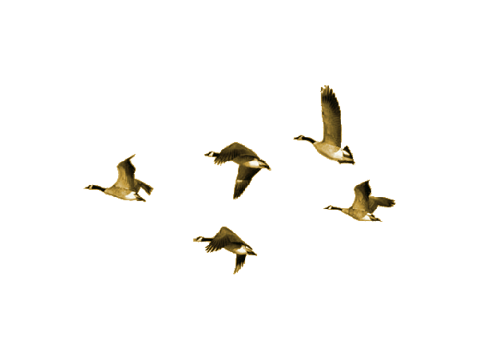
ВЫХОД

